Slide 1

PROTOTIPO DE UN MODELO DE MACHINE LEARNING PARA LA PREDICCIÓN DE LA CALIDAD DE AGUA EN EL PERÚ
Raúl Armas Benavides ronnie Osmar oliva moya

Slide 2
Nota del autor
Uno de los temas expuestos fue inteligencia artificial ( AI ) . Personalmente me encuentro realizando un trabajo de investigación con
respecto a un método de inteligencia artificial denominado : Machine Learning.
Este método es un método de la inteligecia artificial que puede ser explotado para modelo predicitivos.
el estudio de esta investigación que estoy desarrollando es reciente, lo escogí debido a que es un tema fundamental y novedoso, y espero poder extenderlo.
La autoría la comparto con tres compañeros, con los cuales participé en el reciente congreso cide, en categoría I: https://industrial.unmsm.edu.pe/cidei/
Raúl Armas Benavides

Slide 3


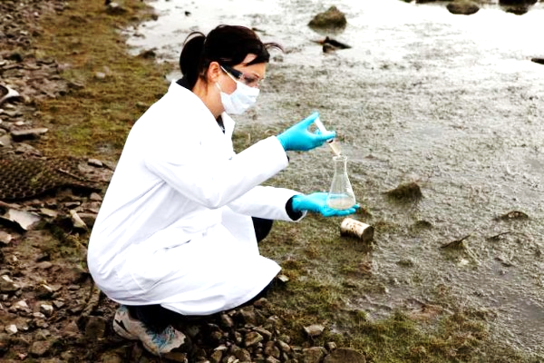
RESUMEN
Se abarca la problemática existente con respecto a la contaminación del agua en nuestro país, para ello se aplica un modelo de inteligencia artificial con el cual analizaremos componentes que determinen el grado de la calidad del agua mediante la elaboración de un prototipo en Machine Learning.
Este prototipo servirá como guía para profesionales que deseen tratar problemas con la calidad del agua y lograr la optimización en la gestión de los recursos hídricos en la aplicación de las diferentes industrias de manera rápida.

Slide 4
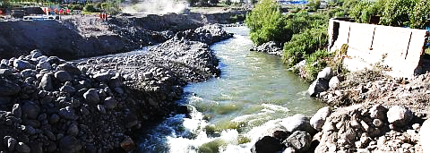
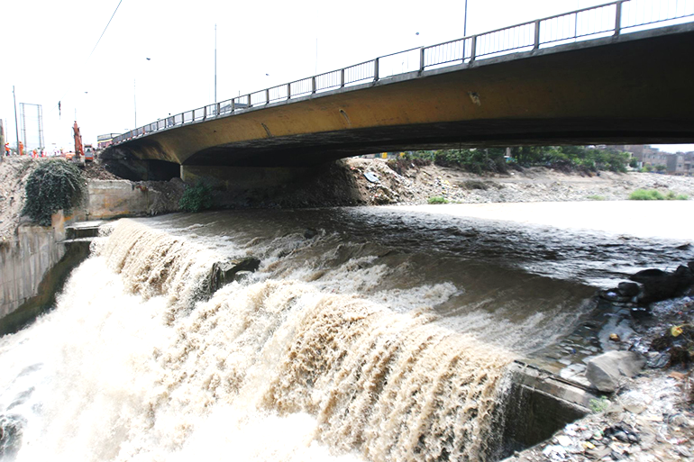
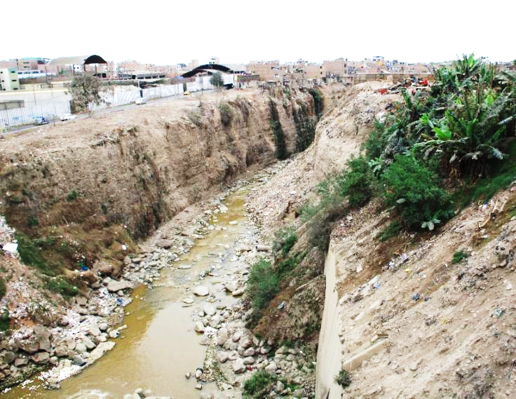
Antecedentes Nacionales
En el Perú, las descargas domésticas y mineras son las que ocasionan mayor contaminación en las aguas receptoras, la primera por el volumen de sus vertimientos, y la minería por el tipo de vertimiento de sustancias tóxicas.
Los principales procesos de modificación de la línea de costa son la erosión y la acreción, que generan importantes procesos morfológicos, activados por la socavación de los ríos, transporte de sedimentos que se incrementaron en el año 1983 en casi veinte veces el promedio movilizado en años anteriores, llegando a más de treinta millones de metros cúbicos.
Es probable que estas acciones ocurran también en el río Chancay y en otros ríos costeros, alterando la calidad de las aguas costeras del litoral.

Slide 5
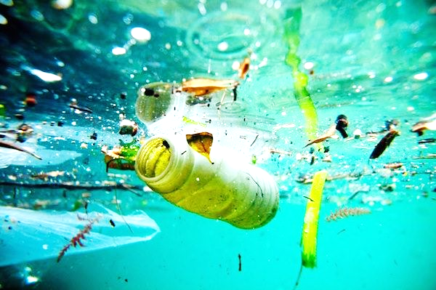
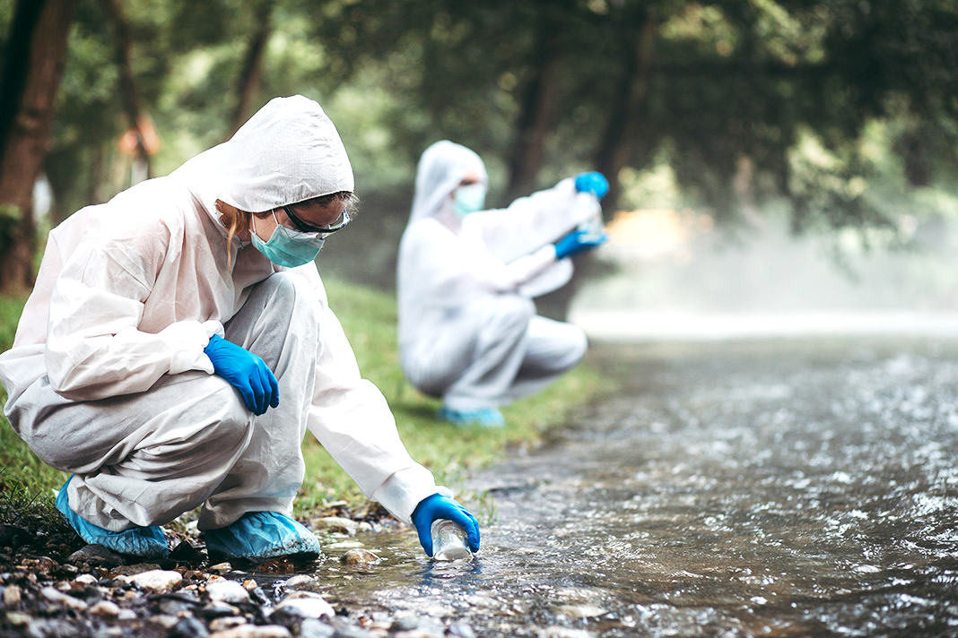
Antecedentes Internacionales
El agua es, además, una cuestión de derechos. A medida que crece la población mundial, se genera una necesidad creciente de conciliar la competencia entre las demandas comerciales de los recursos hídricos para que las comunidades tengan lo suficiente para satisfacer sus necesidades.
Para el desarrollo del ser humano, el agua y los sistemas de saneamiento no pueden estar separados.
Ambos son vitales para reducir la carga mundial de enfermedades y para mejorar la salud, la educación y la productividad económica de las poblaciones.

Slide 6
Formulación del Problema
¿Cómo un modelo de machine learning ML puede utilizarse para predecir la calidad del agua?
Objetivo General
Desarrollar un prototipo basado en algoritmos de Machine Learning que permita predecir la calidad del agua en las estaciones de monitoreo a menor costo.

Slide 7
LIMITACIONES
JUSTIFICACIÓN E IMPORTANCIA
Informar y concientizar a la sociedad civil, al empresariado y a la comunidad científica de la importancia de la calidad de agua en el país.
Este trabajo aporta una detallada información de la actual situación problemática de nuestro país y presenta propuestas de estrategias para optimizar la gestión de los recursos hídricos en las diferentes industrias.
El curso de la presente investigación se desarrolló en el semestre 2020 1 en la facultad de ingeniería industrial de la Universidad Nacional Mayor de San Marcos durante la pandemia por el Covid 19.
Esto limitó al trabajo de campo y la investigación in situ en las centrales de monitoreo del río Chillón, donde se quiso delimitar la investigación.

Slide 8

Aplicación de la inteligencia artificial y el agua
MACHINE LEARNING o APRENDIZAJE AUTOMÁTICO
Machine Learning Machine Learning es una forma de IA que permite a un sistema aprender de los datos en lugar de a través de la programación explicita. Sin embargo, el aprendizaje automático no es un proceso simple.
El aprendizaje automático utiliza una variedad de algoritmos que aprenden iterativamente de datos para mejorar, describirlos mejor y predecir resultados.
Un modelo de aprendizaje automático es la salida generada cuando entrena su algoritmo con datos. Después del entrenamiento, cuando proporciona un modelo con una entrada, se le dará una salida.

Slide 9
Aplicación de la inteligencia artificial y el agua
Redes neuronales artificiales:
Las RNA se basan en una estructura de neuronas unidas por enlaces que transmiten información a otras neuronas, las cuales entregan un resultado mediante funciones matemáticas. Las RNA aprenden de la información histórica a través de un entrenamiento.
El principal potencial de las RNA es detectar no-linealidades en series temporales por lo que han sido de gran utilidad en la predicción de datos económicos y financieros.
El concepto machine learning (ML) hace referencia al aprendizaje automático o aprendizaje de máquinas y, como tal, se engloba dentro del campo de la inteligencia artificial. La teoría del funcionamiento del ML es simple, las máquinas toman datos y aprenden por ellos mismos.

Slide 10
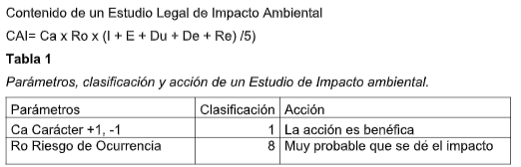
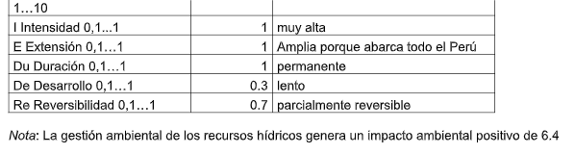
CALIFICACION DEL IMPACTO

Slide 11
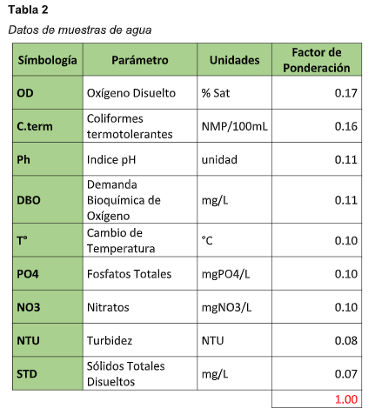
Recolección de datos
Lo primero que debe hacerse es recolectar la data de muestras de cantidad de agua.
Parámetros:
La calidad del agua se puede también determinar por un número de análisis cuantitativos en el laboratorio, tales como pH, sólidos totales (TS), la conductividad y la contaminación microbiana.
El parámetro WQI se correlaciona con siete parámetros, a saber, temperatura, turbidez, pH, dureza como CaCO3, conductancia, sólidos disueltos totales y recuento de coliformes fecales.
Tenemos que elegir un mínimo número de parámetros para predecir el WQI, con el fin de reducir el costo del sistema.

Slide 12
Recolección de datos
Los tres parámetros cuyos sensores están fácilmente disponibles, cuestan lo más bajo y contribuyen claramente al WQI son la temperatura, turbidez y pH, que los considera seleccionados naturalmente.
El otro parámetro conveniente es total sólidos disueltos, cuyo sensor también está fácilmente disponible y se correlaciona con la conductancia y el recuento de heces coliformes, lo que significa que seleccionar TDS nos permitiría descartar los otros dos parámetros.
Dejamos el parámetro inconveniente restante, la dureza como CaCO3, porque no es muy correlacionado comparativamente y no es fácil de adquirir.
Ahora que hemos enumerado las observaciones del análisis de correlación, encontramos que nuestra
predicción

Slide 13
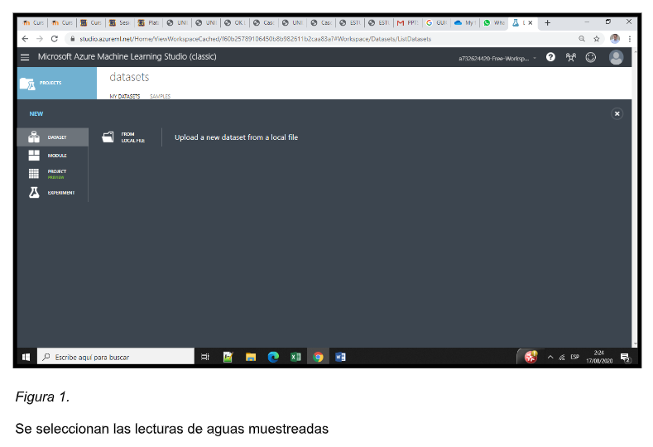


Slide 14
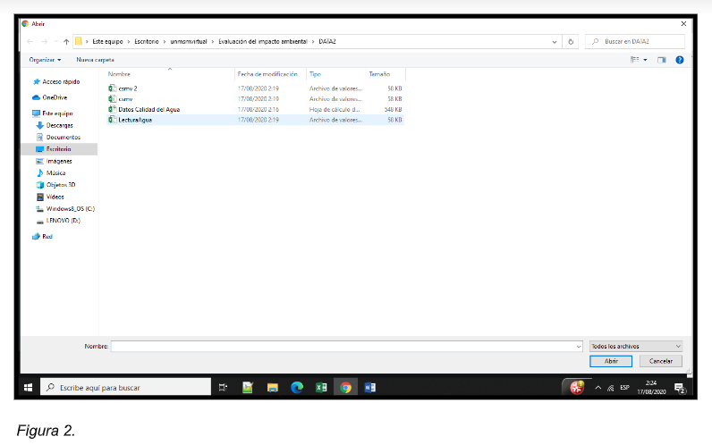

Slide 15
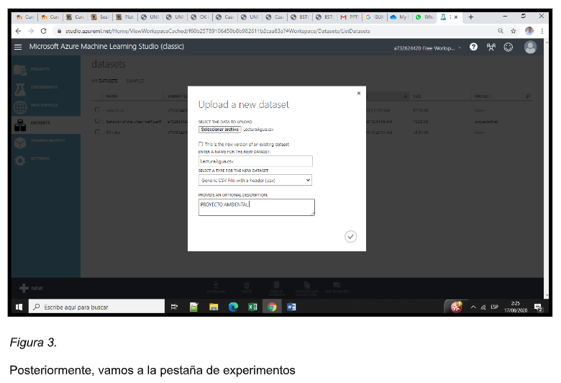

Slide 16
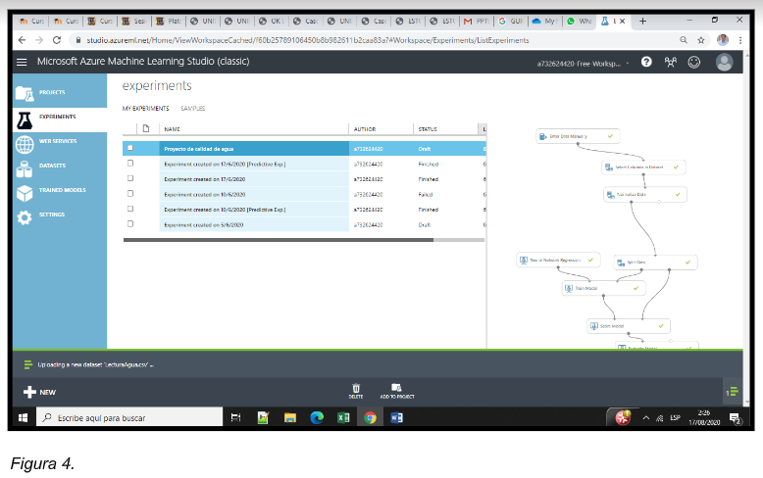

Slide 17
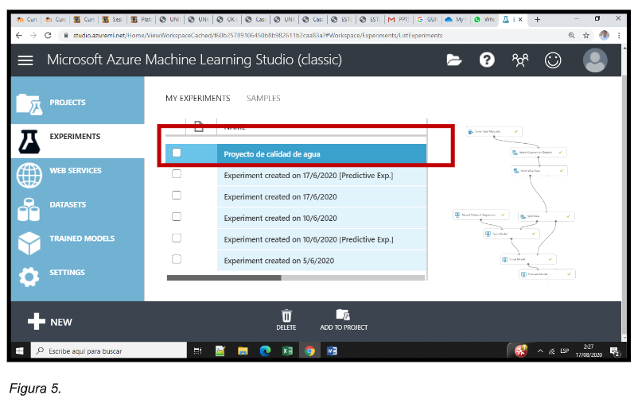

Slide 18
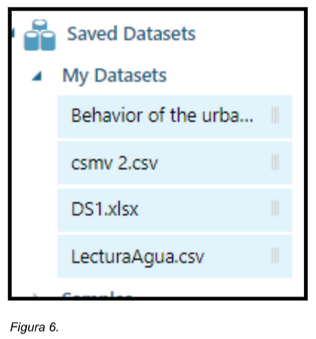

Slide 19
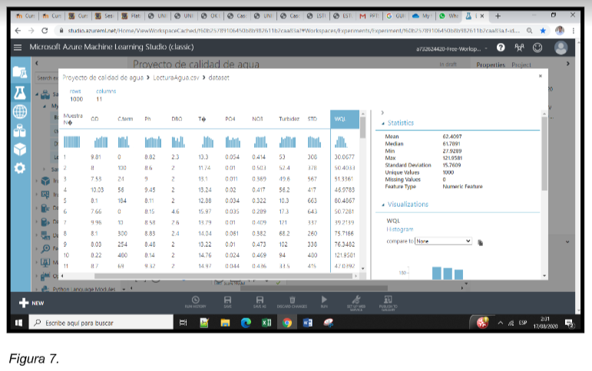

Slide 20
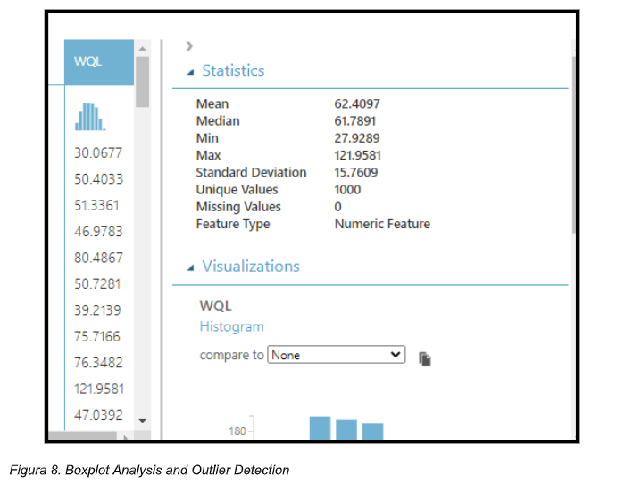

Slide 21
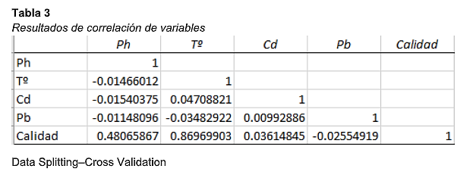
Análisis de Correlación
Se realiza el análisis de correlación de las variables de las lecturas:

Slide 22
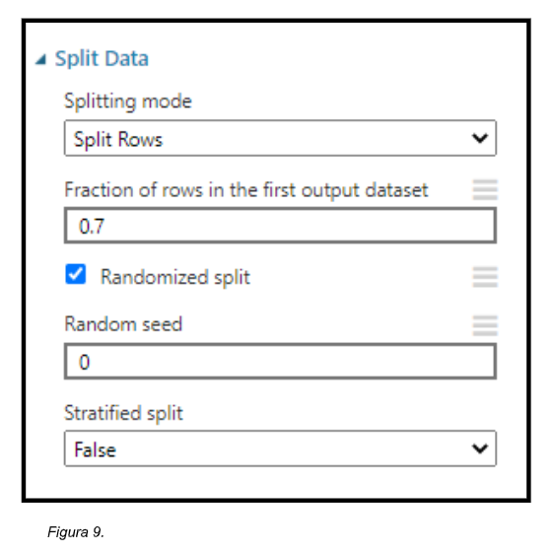

Slide 23
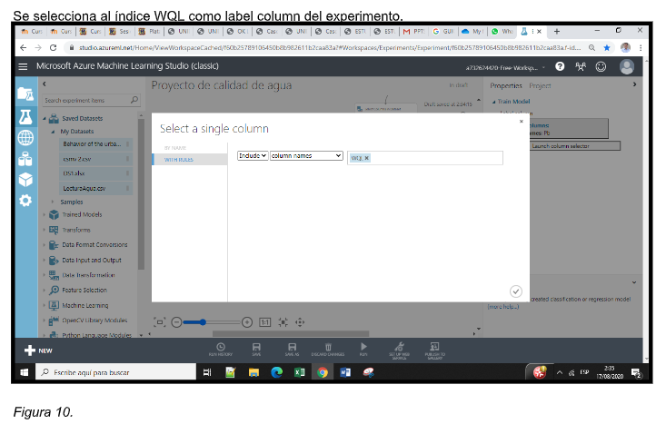

Slide 24
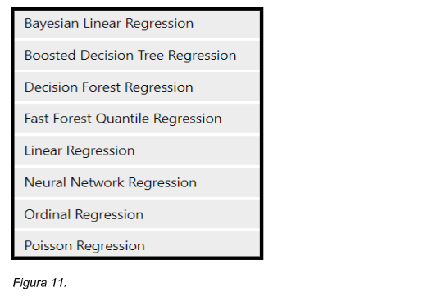
FASE DE ENTRENAMIENTO
ALGORITMOS DE REGRESIÓN
Luego pasa por el bloque de tratamiento de datos Select Columns In Data Set para seleccionar las columnas que se desea procesar en la parte inferior se hallan los algoritmos regresión lineal bayesiano, regresión de decisión forestal, regresión lineal, Neural Network Regression, y regresión del árbol de decisión impulsada, en el que se basa la predicción.
Para normalización se usará el método Z score
Se realizarán entrenamientos con los algoritmos disponibles en Azure Machine Learning

Slide 25
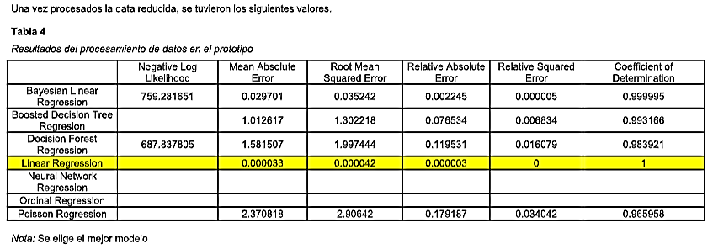
Resultados de algoritmos de regresión

Slide 26
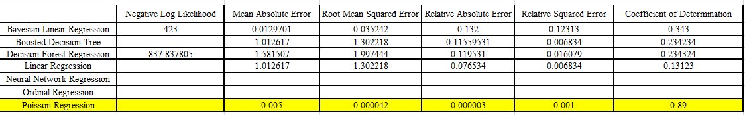
Resultados de algoritmos de regresión

Slide 27
CONCLUSIONES
La calidad del agua se calcula convencionalmente utilizando parámetros de calidad del agua, que se adquieren a través de análisis de laboratorio que requieren mucho tiempo. Exploramos métodos alternativos de aprendizaje automático para estimarlo y encontramos varios estudios empleándolos. Estos estudios utilizaron más de 10 calidades de agua. parámetros para predecir el WQI. Ahmad y col. [8] usó 25 parámetros de entrada, Sakizadeh [9] usó 16 parámetros, Gazzaz y col. [4] utilizaron 23 parámetros de entrada en su metodología, y Rankovic et al. [12] utilizó 10 entradas parámetros, que no son adecuados para sistemas económicos en tiempo real. Considerando que, nuestra metodología emplea solo 6 parámetros de calidad del agua para predecir WQI.

Slide 28
REFERENCIAS BIBLIOGRÁFICAS
[1] Anónimo. (enero 21, 2019). ¿Agua para todos?: Los desafíos del sistema público de agua y alcantarillado. Agosto 10, 2019, de El comercio Sitio web: https://elcomercio.pe/economia/peru/agua-desafios-pendientes-sistema-publico-agua-alcantarillado- noticia-599530-noticia/
[2] AIDESEP. (junio 13,2014). El petróleo ha contaminado el Amazonas del Perú durante los últimos 30 años. Agosto 23, 2019, de Universitat Autònoma de Barcelona Sitio web: https://www.uab.cat/web/sala-de-prensa/detalle-noticia/el-petroleo-ha-contaminado-el-amazonas- del-peru-durante-los-ultimos-30-anos 1345667994339.html?noticiaid=1345672510909
[3] INEI. (marzo, 2018). Peú: Formas de acceso al agua y saneamiento básico. Setiembre 25, 2019, de INEI Sitio web: https://www. inei.gob.pe/media/MenuRecursivo/boletines/boletín_agua_y_saneamiento.pdf
[4] PLAANA. (2011). Plan nacional de acción ambiental. Diario Oficial El Peruano, p. 80.
[5] WASH.PE. (2019). Entre 7 y 8 millones de peruanos no tienen acceso a agua potable. Agosto 26, 2019, de OXFAM Sitio web: https://peru.oxfam.org/qu%C3%A9-hacemos-ayuda-humanitaria/entre-7-y-8-millones-de-peruanos-no-tienen-acceso-agua-potable

Slide 29
Gracias

